Slide 1
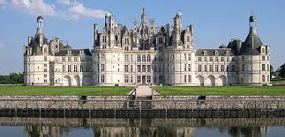
Loire, Frankrike
Vinprovning 30.3.2015
Handelsgillet i Helsingfors

Slide 2
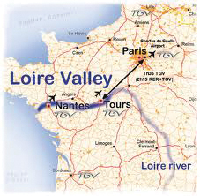
Loire floden

Slide 3
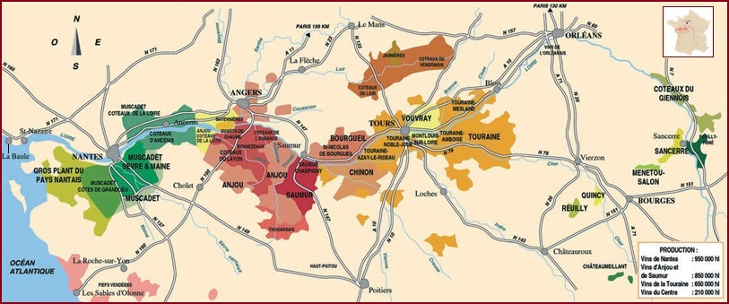
Loire Karta

Slide 4
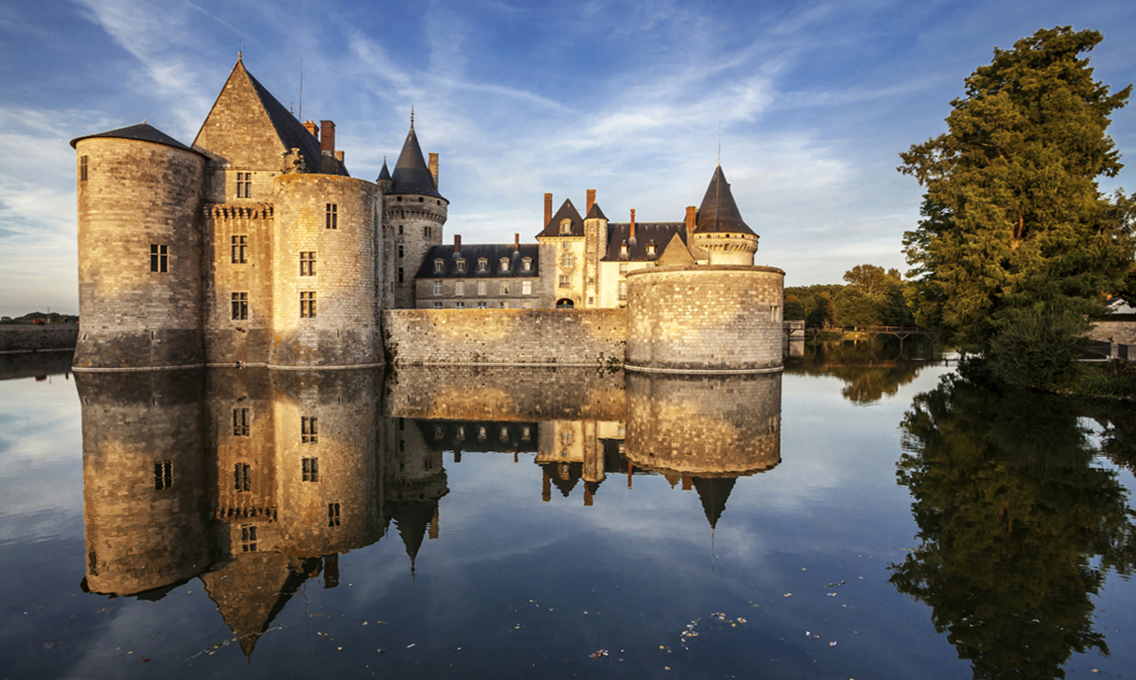

Slide 5
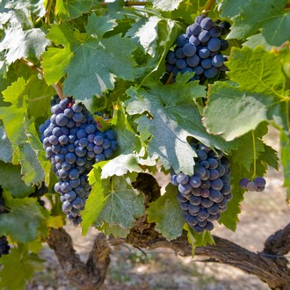
Druvor i kväll
Sauvignon Blanc
Chenin Blanc
Muscadet
Pinot Noir
Cabernet Franc

Slide 6
C

Slide 7
Kvällens Viner
2013 La Sancive, Sèvre et Maine, Muscadet Sur Lie - € 8,99
2012 Vouvray, Tête de Cuvée, Chenin Blanc Brut - €15,89
2011 Puilly-Fumé de Ladoucette, Sauvignon Blanc - €21,80
2012 Château de Fesles, Vielles Vignes Cabernet Franc - €13,54
2010 Henri Bourgeois, Les Baronnes, Sancerre Pinot Noir - €21,80
2009 Chinon, Cuvée Petites Roches, C. Joguet, Cabernet Franc - €24,40

Slide 8
2013 La Sancive, Sèvre et Maine Sur Lie, Muscadet €8,99
Torr, hög syra, citruskaraktär, päronkaraktär, lätt örtighet, svag mineralton
Muscadet (Melon de Bourgogne), 2013
Drouet Frères, AC Muscadet Sèvre et Maine
Tillverkning:
Utvalda druvor pressades direkt efter skörd. Jäsning pågick i 21-25 dagar.
Lagring:
Fick vila på fällningen - sur lie - i ståltankar.
Varunummer: | 582527
Alkohol: | 12,00 %
Extrakt: | 21 g/l
Syror: | 6,4 g/l
Energi: | 80 kcal / 100 ml (310 kJ / 100 ml)

Slide 9
Château D’Amboise

Slide 10
2012 Vouvray, Tête de Cuvée, Brut €15,89
Mycket torr, hög syra, mogen citruston, lätta inslag av persikor, svag päronton, mineralig
mousserande vin & champagne
Frankrike
Chenin Blanc. 2012
Cave des Producteurs de Vouvray, AC Vouvray
Varunummer: | 008863
Alkohol: | 12,50 %
Extrakt: | 27 g/l
Syror: | 5,4 g/l
Socker: | 10 g/l
Energi: | 80 kcal / 100 ml (340 kJ / 100 ml)

Slide 12
2011 Pouilly-Fumé de Ladoucette €21,80
Torr, hög syra, grapefruktskaraktär, svaga aprikostoner, mineralig, örtig, kryddig
Sauvignon Blanc. 2012
de Ladoucette, AC Pouilly-Fumé
Varunummer: | 007382
Alkohol: | 12,50 %
Extrakt: | 21 g/l
Syror: | 6,6 g/l
Energi: | 80 kcal / 100 ml (340 kJ / 100 ml)

Slide 13
Amboise

Slide 14
2012 Château de Fesles, La Chapelle, Vielles Vignes €13,54
Medelfyllig, medelhöga tanniner, körsbärig, lätta hallontoner, paprikatoner, kryddig, svag blyertston
rödvin
Frankrike, Loire
Cabernet Franc. 2013
Château de Fesles, AC Anjou
Produktionsområde:
Druvorna är hämtade från vinodlingar på totalt 10,5 hektar som ligger på toppen av en kulle nära floden Layon i vindistriktet Loire. Jordmånen består av sandig lerskiffer.
Tillverkning:
De noggrant utvalda druvorna skördas för hand. Musten jäser vid en temperatur av cirka 30 grader. Maceration pågår i åtta till 15 dagar.
Lagring:
Vinet ligger på sin fällning i ståltank under fyra månader. Därefter buteljlagras det i sex månader.
Producent:
Château de Fesles har en historia som sträcker sig tusen år tillbaka i tiden. Vinslottet uppfördes år 1070. Château de Fesles är en av de äldsta egendomarna i Loire. Slottet totalrenoverades 1991.

Slide 15
… forts. Ch. De Fesles …
Varunummer: | 475447
Alkohol: | 12,00 %
Extrakt: | 26 g/l
Syror: | 5,2 g/l
Energi: | 80 kcal / 100 ml (320 kJ / 100 ml)

Slide 16
Château Chenonceaux

Slide 17
2010 Henri Bourgeois, Sancerre Pinot Noir €21,80
Medelfyllig, medelhöga tanniner, hög syra, mogna rödvinbärstoner, tranbärig, svag örtighet, kryddig
Pinot Noir. 2010
Henri Bourgeois, AC Sancerre
Tillverkning:
Druvorna skördas för hand. Först kallmaceration, därefter jäsning i ståltank.
Lagring:
Cirka 40 procent av vinet fick mogna sex till åtta månader på ekfat, varav cirka en tredjedel var nya. Lagring på butelj i ytterligare sex månader.
Hållbarhet:
Producenten anser att vinet kan sparas i åtta till tio år från årgången under goda lagringsförhållanden.

Slide 18
… forts. Sancerre Pinot Noir
Varunummer: | 496597
Alkohol: | 13.00 %
Extrakt: | 24 g/l
Syror: | 5.4 g/l
Energi: | 80 kcal / 100 ml (340 kJ / 100 ml)

Slide 19
Château Chaumont

Slide 20
Chinon Les Petites Roches

Slide 21
2009 Chinon, Charles Joguet Cuvée Petites Roches €24,40
Medelfyllig, anise och svarta körsbär i doften. Låga tanniner, fruktig, kryddig, läderkaraktär. Moget. Lagrats 13 mån. på rostfria ståltankar.
100% Cabernet Franc
Producent Charles Joguet
Varunummer: | 941597
Alkohol: | 12,50 %
Extrakt: | 30 g/l
Syror: | 5,1 g/l
Energi: | 80 kcal / 100 ml (340 kJ / 100 ml)

Slide 22
Kvällens Matvin
2012 Roodeberg Cabernet Sauvignon, Shiraz, Merlot.
Fyllig, medelhöga tanniner, toner av mörka körsbär, mogen tranbärighet, kryddig, lätt ekighet
Cabernet Sauvignon, Shiraz, Merlot (Petit Verdot, Tannat, Tempranillo).
KWV, Western Cape, Syd Afrika
Varunummer: | 468627
Alkohol: | 14,00 %

Slide 23
Tack!

